Slide 1

Книжный ритейл 2022: тенденции и перспективы

Slide 2

ИТОГИ 1 ПГ 2022 В РОЗНИЧНЫХ МАГАЗИНАХ ОРС
Более 700 магазинов в 220 городах РФ
Новые магазины – 13
Планы по открытию до конца года - 20
высокий спрос на книги - переключение с соцсетей, онлайн кинотеатров
рост молодёжной аудитории
интерес к розничным магазинам - важно прийти и выбрать книгу вживую
Notes:
В связи с экономическими изменениями, неопределенностью ситуации из-за ухода крупных брендов из ТЦ, мы временно брали паузу в открытии новых магазинов, и на текущие момент открыли только 13
В планах по году по двум брендам суммарно открыть порядка 30 магазинов
Активный рост молодежной ЦА за счет интереса к комиксам и манге
Падает трафик в ТЦ, но трафик в наши магазины падает в два раза меньше.
Наши читатели не перестали ходить к нам.

Slide 3
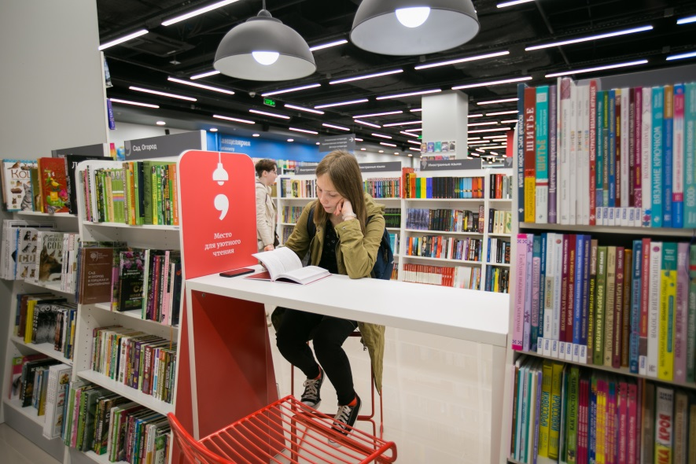
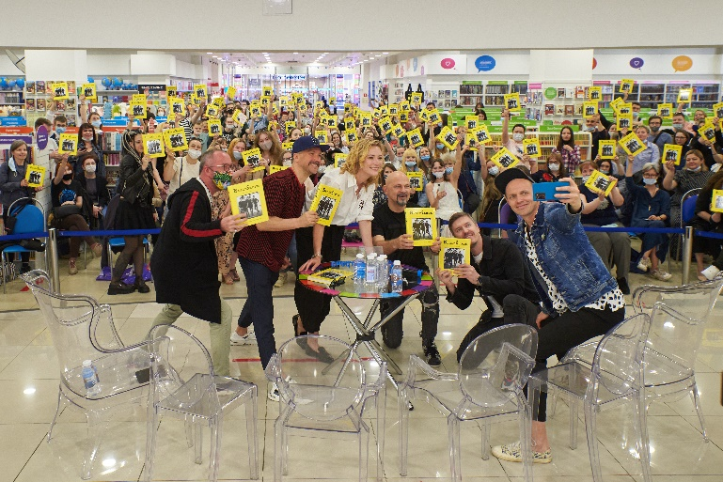
ИТОГИ 1 ПГ 2022 В РОЗНИЧНЫХ МАГАЗИНАХ ОРС
Современный книжный как место встреч и общения
Место куда хочется всегда возвращаться
Эмоциональная связь бренда и покупателя
Notes:
Снова возвращаемся к проведению мероприятий, встреч с авторами\блогерами не только в Мск и СПб, но и в регионах
Эмоциональная связь – внимание, забота о покупателях, заметность среди других брендов

Slide 4
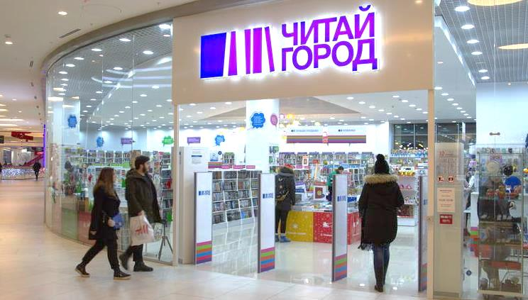
ИТОГИ 1 ПГ 2022 В РОЗНИЧНЫХ МАГАЗИНАХ ОРС
Трафик
I квартал -1,95%
II квартал +6,97%
Рост за 1 ПГ по ОРС
на 2,4% к 2021 г.
Продолжаем развивать омниканальность: 82% оффлайн, 18% онлайн
Экспертиза в категории – преимущество перед маркетплейсами
Notes:
Сокращение трафика преимущественно за счет ухода крупных ритейлеров из ТЦ.
Падение трафика в ТЦ за 1 ПГ на 7%, при этом в нашей сети порядка 4 %, то есть, наши читатели не перестали ходить к нам.

Slide 5
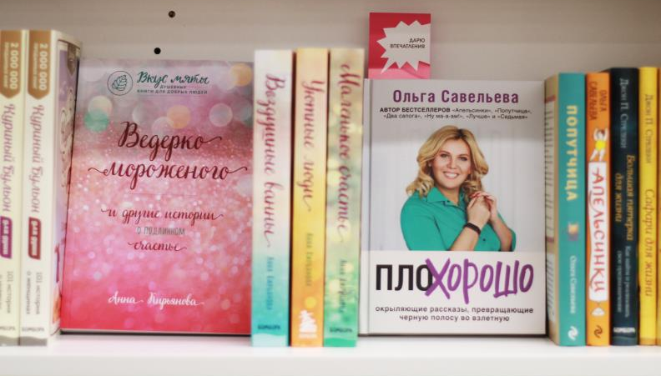
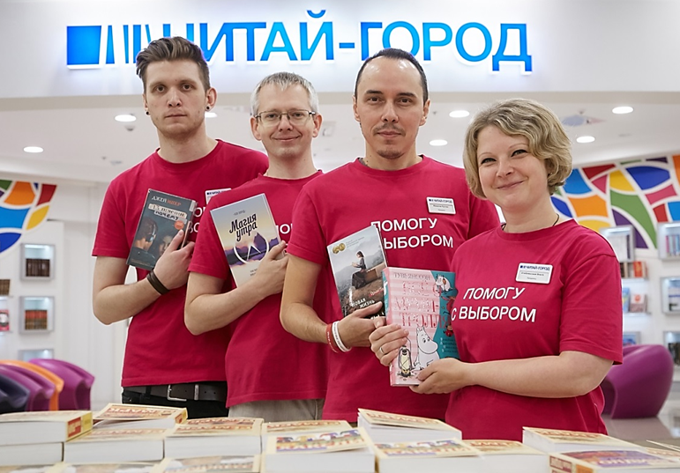
ТРАНСФОРМАЦИЯ РОЗНИЦЫ
Реорганизация торгового пространства - больше книг лицом
Кассы самообслуживания во флагманских магазинах
Атмосферный супермаркет
Друзья по книгам
Notes:
Атмосфера - посидеть, кофе, питомцы, вай-фай

Slide 6
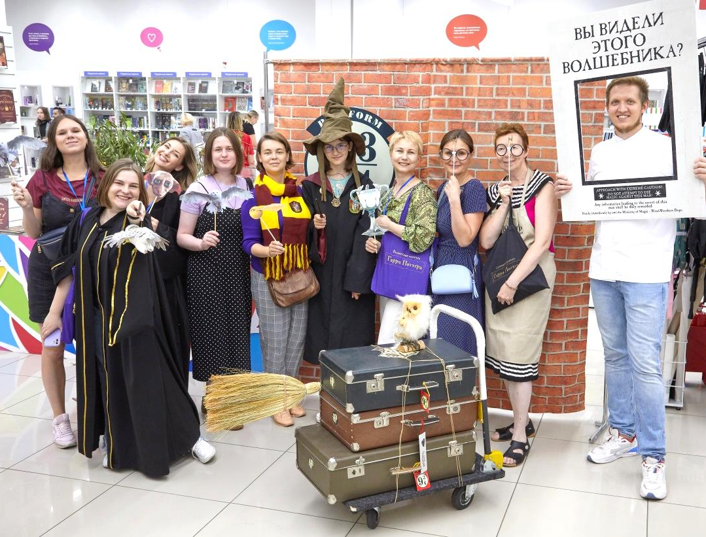
ТРАНСФОРМАЦИЯ РОЗНИЦЫ
Синергия с партнерами:
новые виды продвижения
эксклюзивы
создание книжных Вселенных
Notes:
Книжные Вселенные - пример Гарри Поттер, Рики Морти – книги + сопутствующие продукты, фильмы, музыка и т.п.

Slide 7
ТРАНСФОРМАЦИЯ РОЗНИЦЫ
Избирательное использование и адаптация инструментов ритейла
в книжной рознице:
промо-миксы
глубокие скидки на разные товарные группы
частая ротация промо-предложений
перезапуск программы лояльности

Slide 8
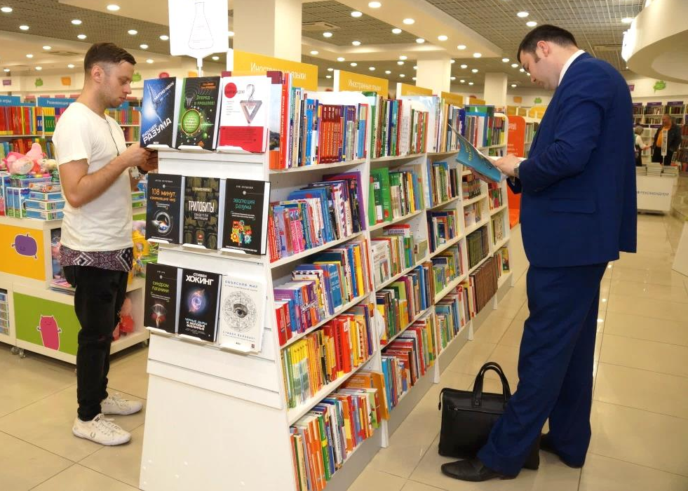
ТРАНСФОРМАЦИЯ РОЗНИЦЫ
Главный приоритет
ПОКУПАТЕЛИ
изучение покупательского пути
проведение фокус-групп
исследования

Slide 9
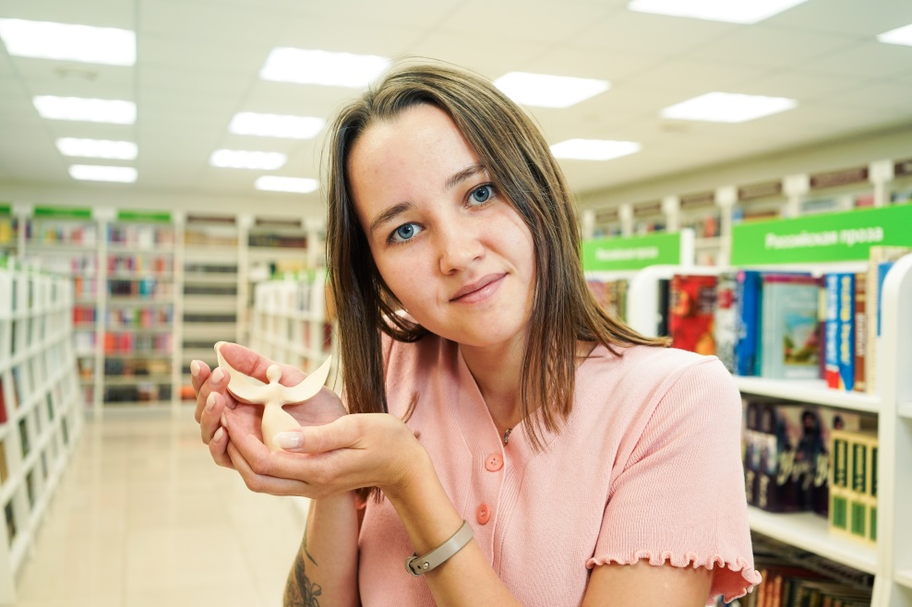
БОЛЬШЕ, ЧЕМ КНИЖНЫЙ
Социальная ответственность
благотворительные проекты
студенческие программы

Slide 10
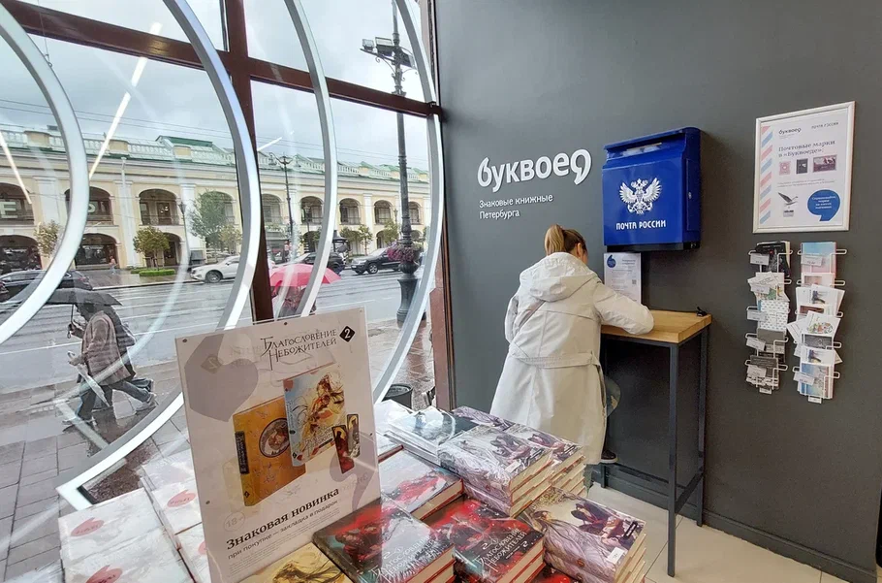
БОЛЬШЕ, ЧЕМ КНИЖНЫЙ
Атмосфера околокниг
Коллаборации с другими брендами
Партнёрские программы
Внутренний туризм
как способ притяжения трафика

Slide 11
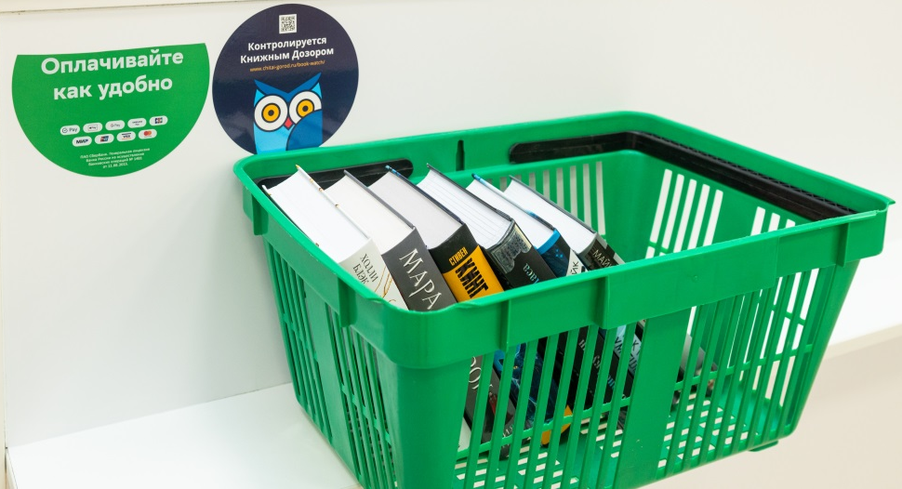
РИСКИ
Ухудшение экономической ситуации
Снижение трафика в ТЦ
Сложности у издательств с зарубежными правообладателями

Slide 12
ПРОГНОЗЫ
Увеличение доли мультиформатного потребления при сохранении интереса к бумажным книгам
Большая аудитория, для которой важна эмоциональная и тактильная составляющая при выборе и чтении бумажных книг
Развитие экосистемы книжного выбора

